Slide 1

Centre hospitalier de Limoux-Quillan
Présentation brève
Version de septembre 2021

Slide 2
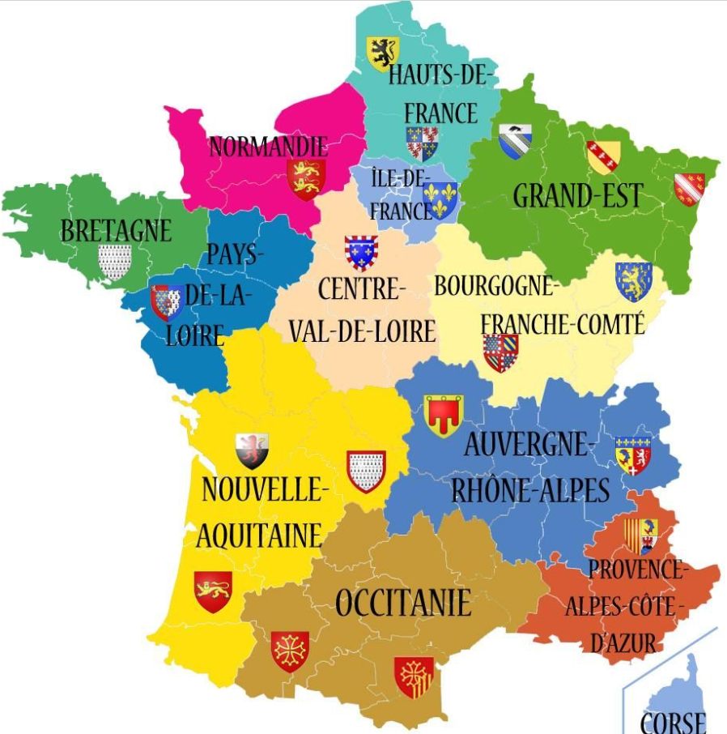
Le département de l’Aude
372 705 habitants
Aude

Slide 3
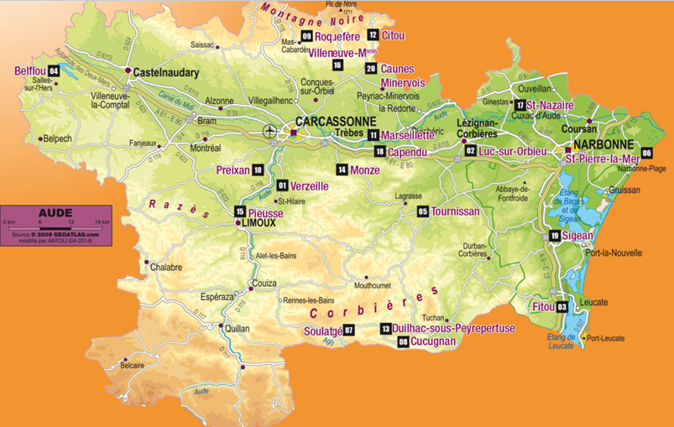
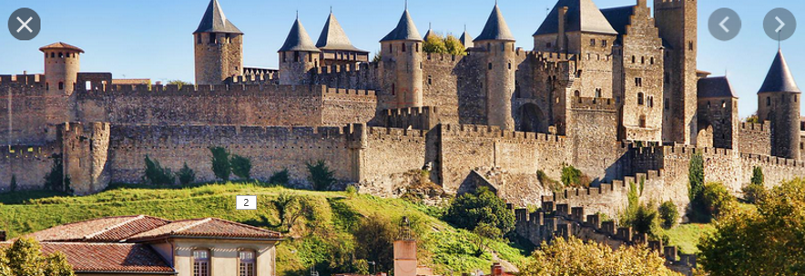
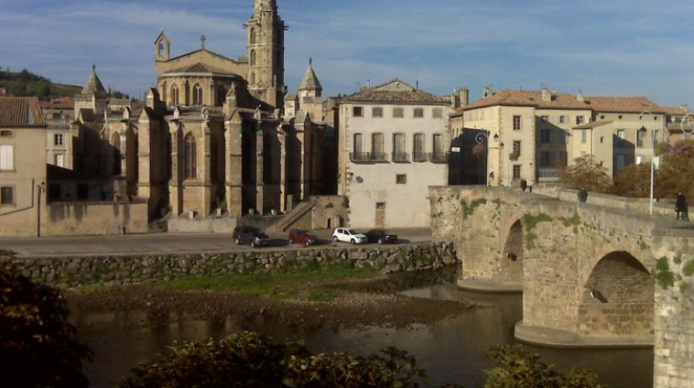



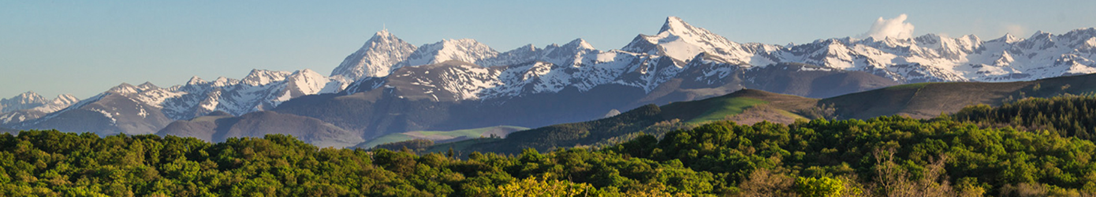
Territoire du Centre hospitalier de Limoux-Quillan
La cité médiévale
de Carcassonne
AUDE « DEPARTEMENT »
Administrative Division
La Moyenne et Haute Vallée de l’Aude
==================
Est le territoire couvert par le Centre hospitalier de Limoux-Quillan
Vallée de l’Aude
Pyrenees

Slide 4
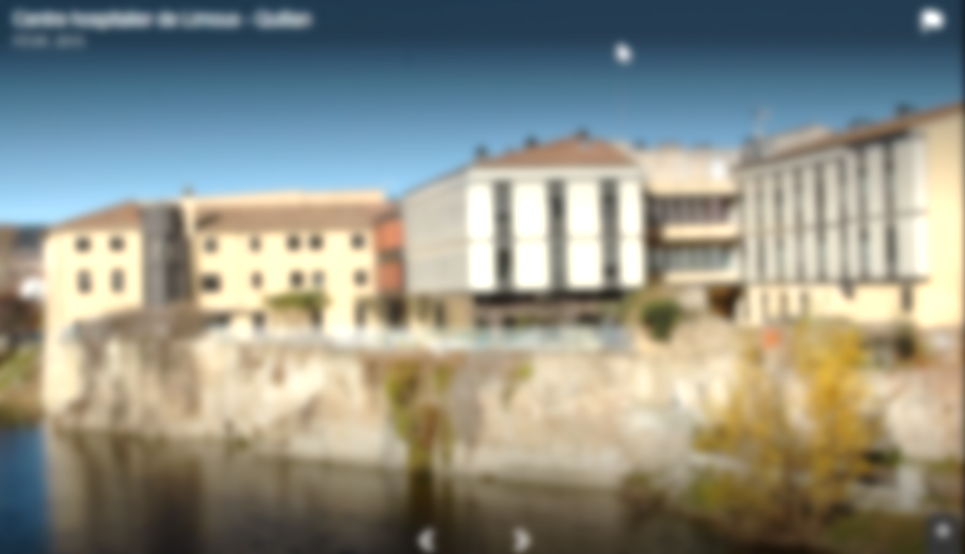
Le centre hospitalier de Limoux-Quillan, c’est :
Deux Hôpitaux
- 86 lits (2 services de médecine générale + 2 unités de réadaptation)
-142 Places de SSIAD
Cinq EHPAD, pour un total de 330 lits
21 places d’Accueil de Jour à Limoux
Notre institution joue un rôle central dans la politique du maintien à domicile des personnes âgées
Notre hôpital à été certifié A, lors de la dernière visite d’accréditation

Slide 5
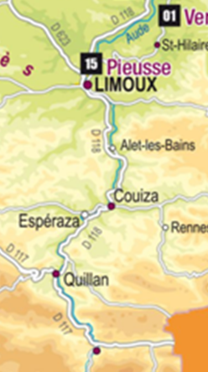
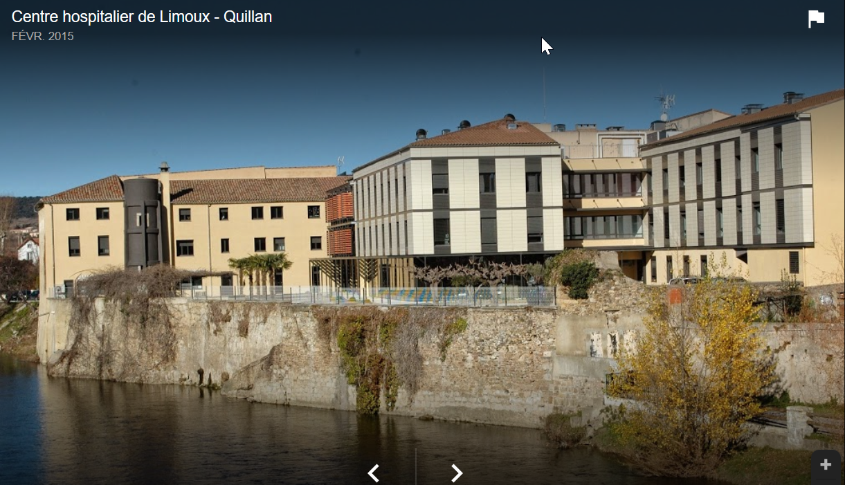

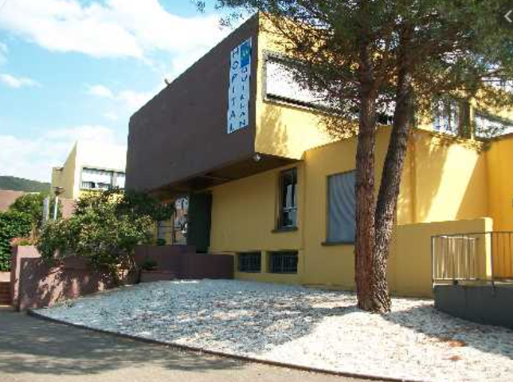
CH de Limoux
28 Kms
Deux hôpitaux >> distants de 28 km
Couvrant un territoire rural de 45 000 habitants
CH de Quillan

Slide 6

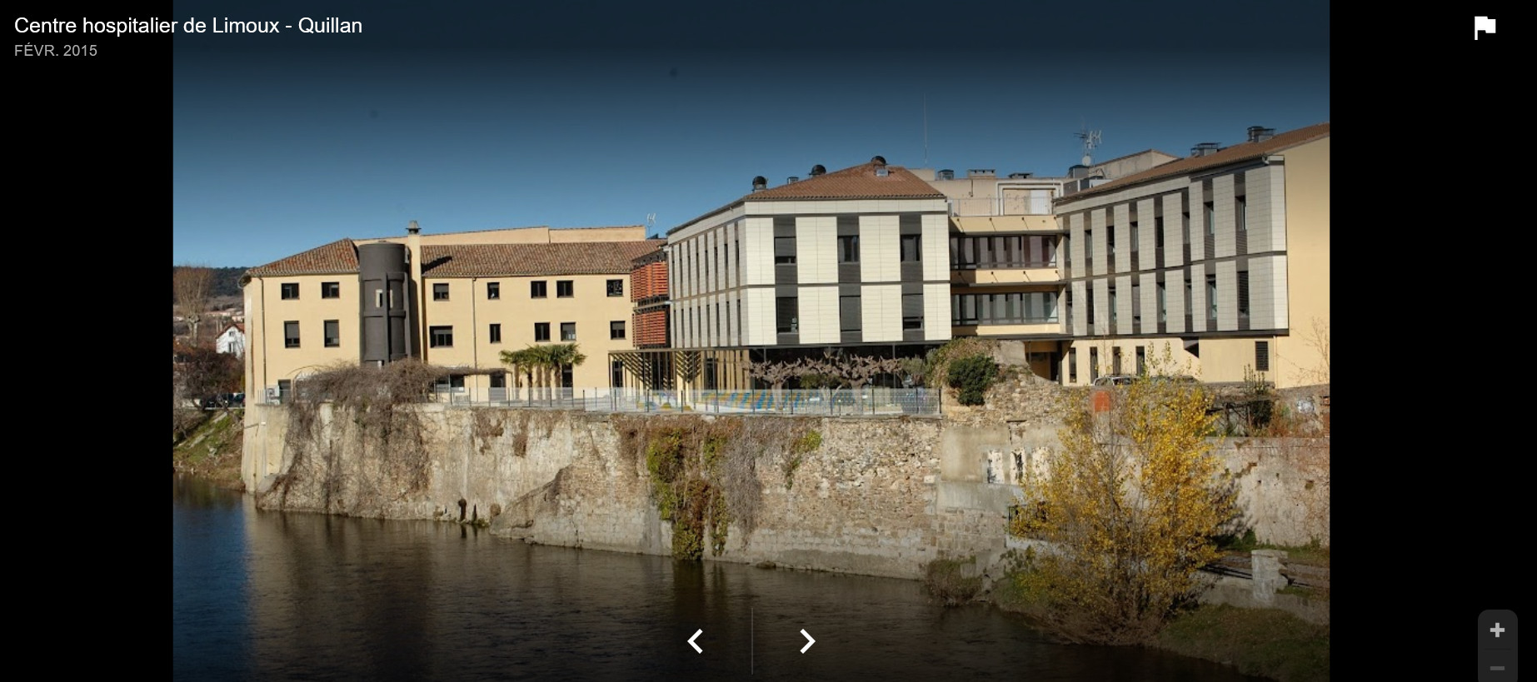

Centre Hospitalier de Limoux

Slide 7
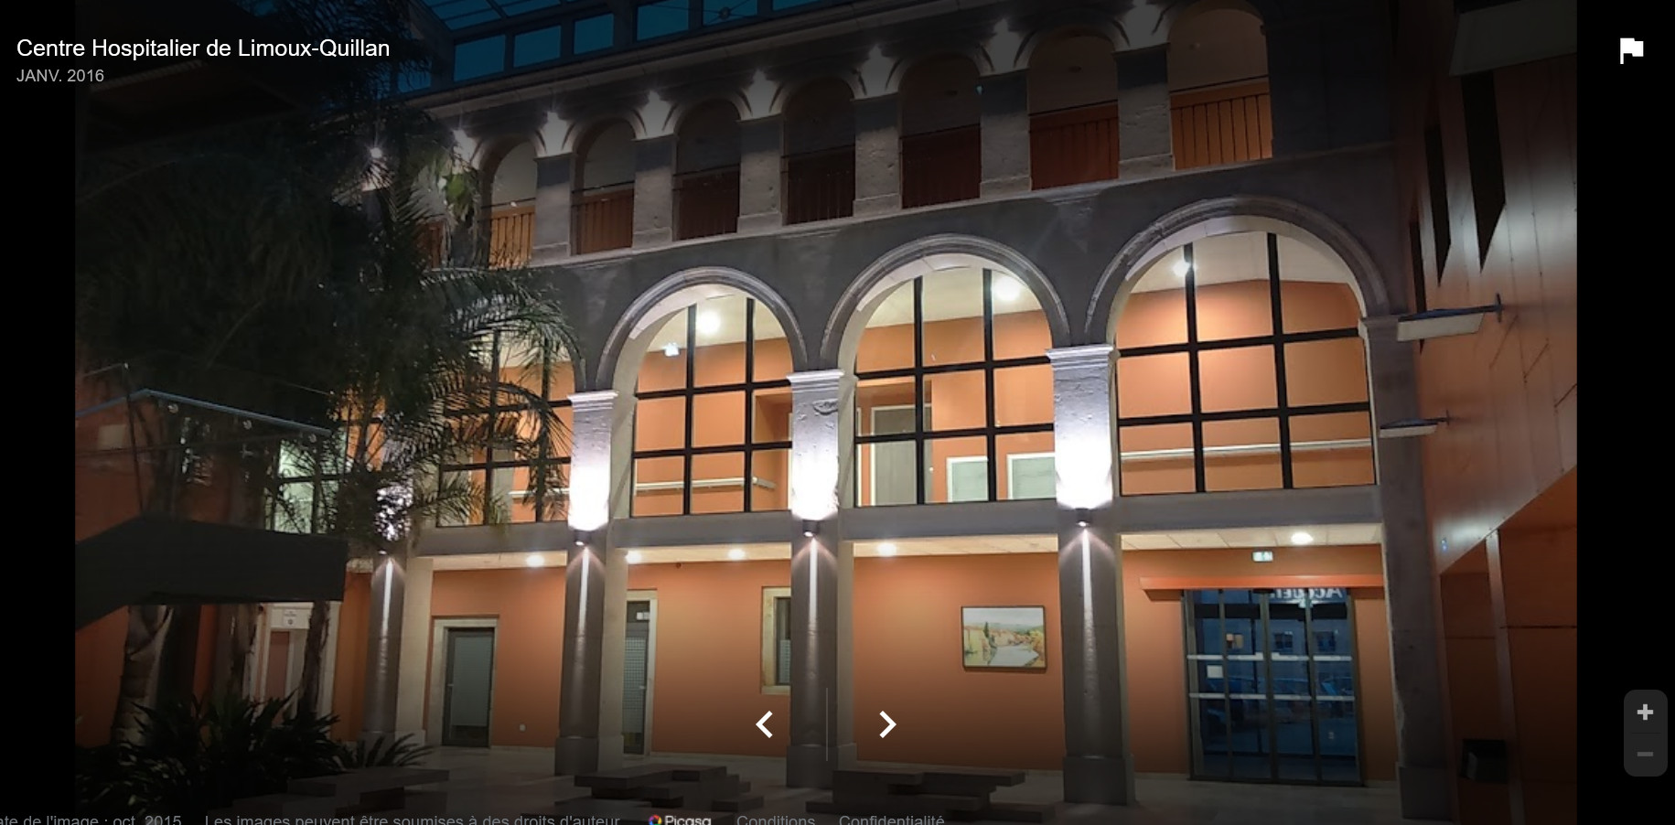
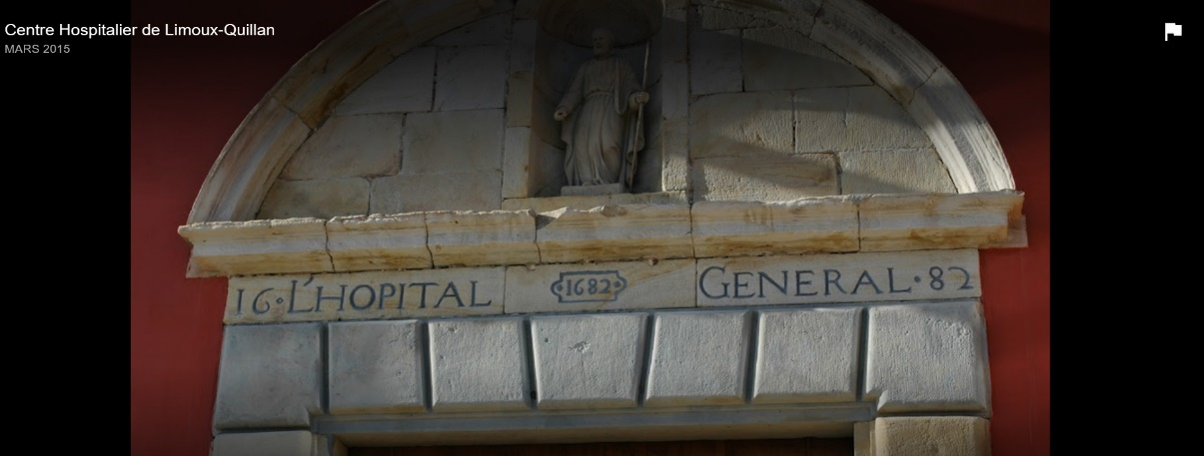
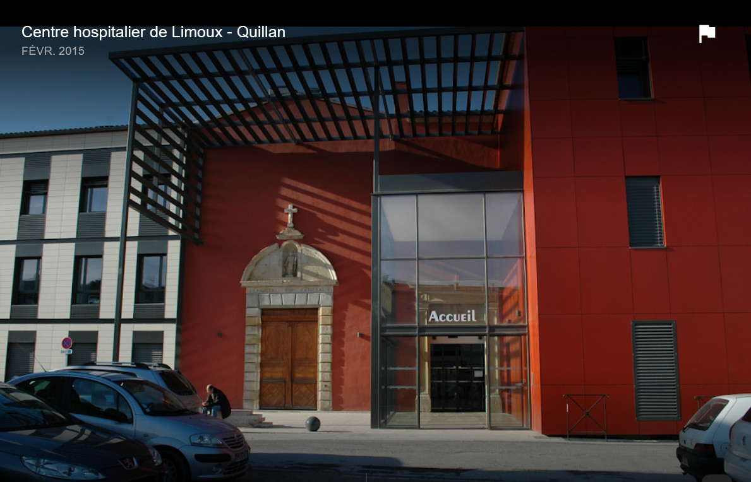
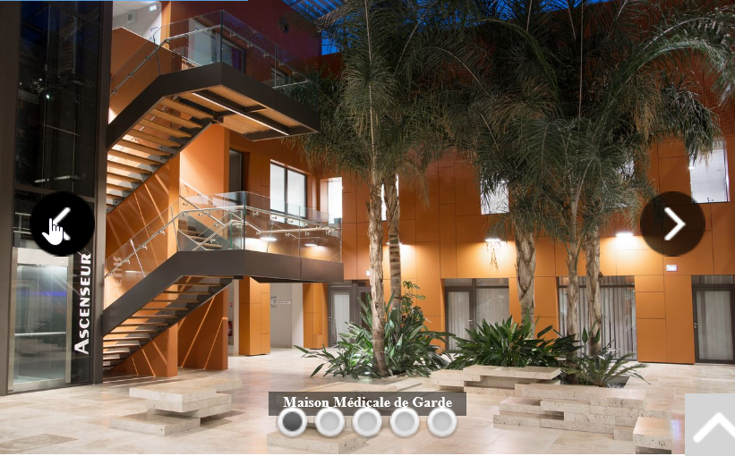
Centre Hospitalier de Limoux

Slide 8
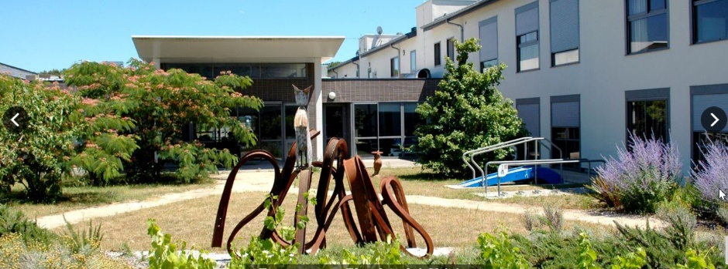

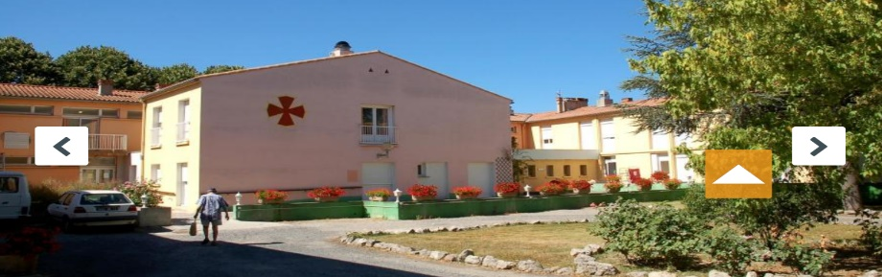
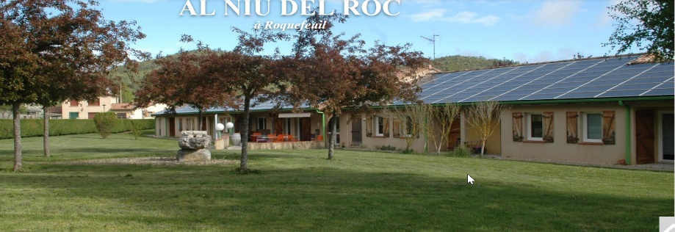
Chénier
L’hôpital comprend également 5 EHPAD
dont l’EHPAD Chénier
1 St Hilaire
2
3
Madeleine Brès
Gaudissard By convention
4
Roquefeuil
5

Slide 9

Ehpad Chénier
Une fenêtre ouverte sur la ville

Slide 10
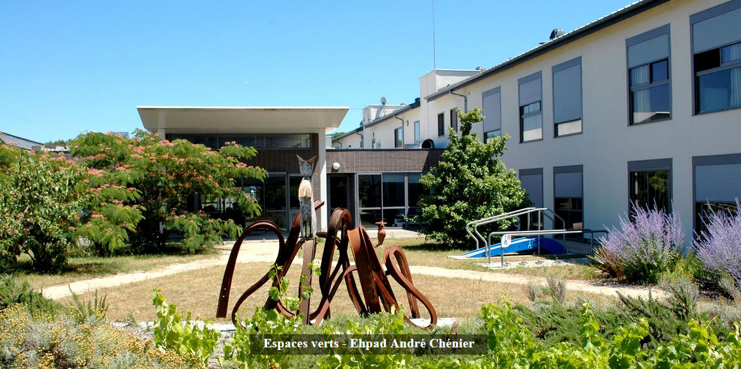
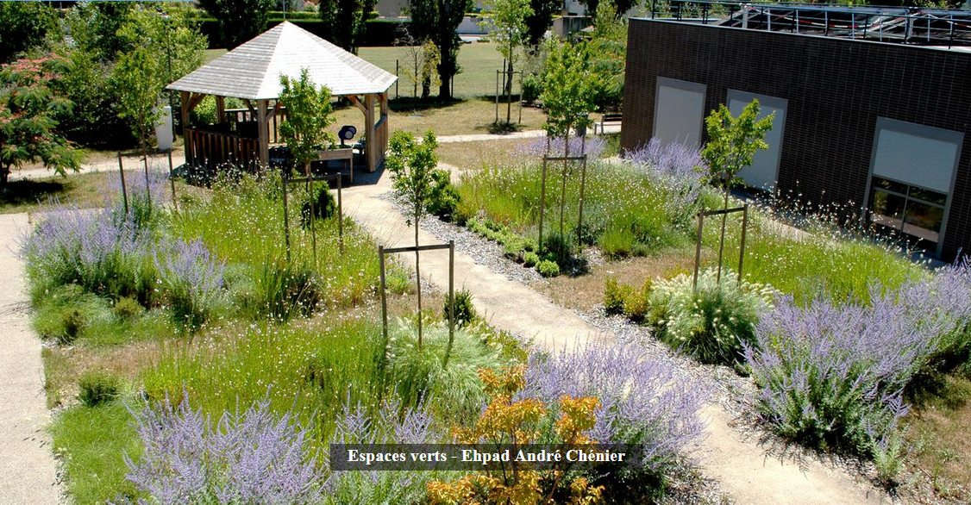
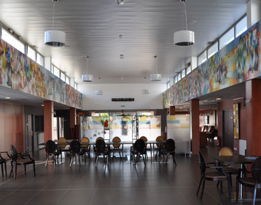
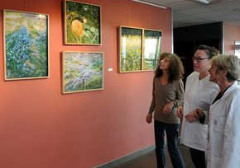
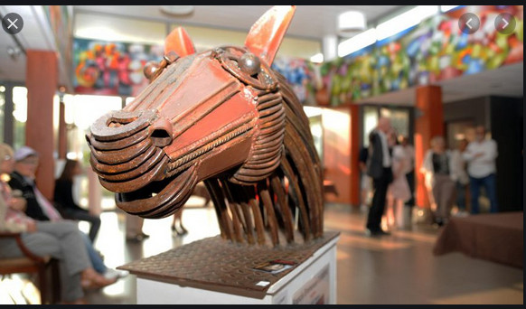

EHPAD CHENIER
<< avant le Covid-19
l’Ehpad Chénier est un établissement récent et plaisant de 103 lits situé à Limoux, Aude en Occitanie
L’EHPAD a été, dès ses origines, conçu comme un espace ouvert, animé accueillant des expositions d’art régulières
Salle des Quatre Âges

